Slide 1
Computer Graphics Basics Project#3
B10815044 謝鈞曜
B10815057 廖聖郝

Slide 2
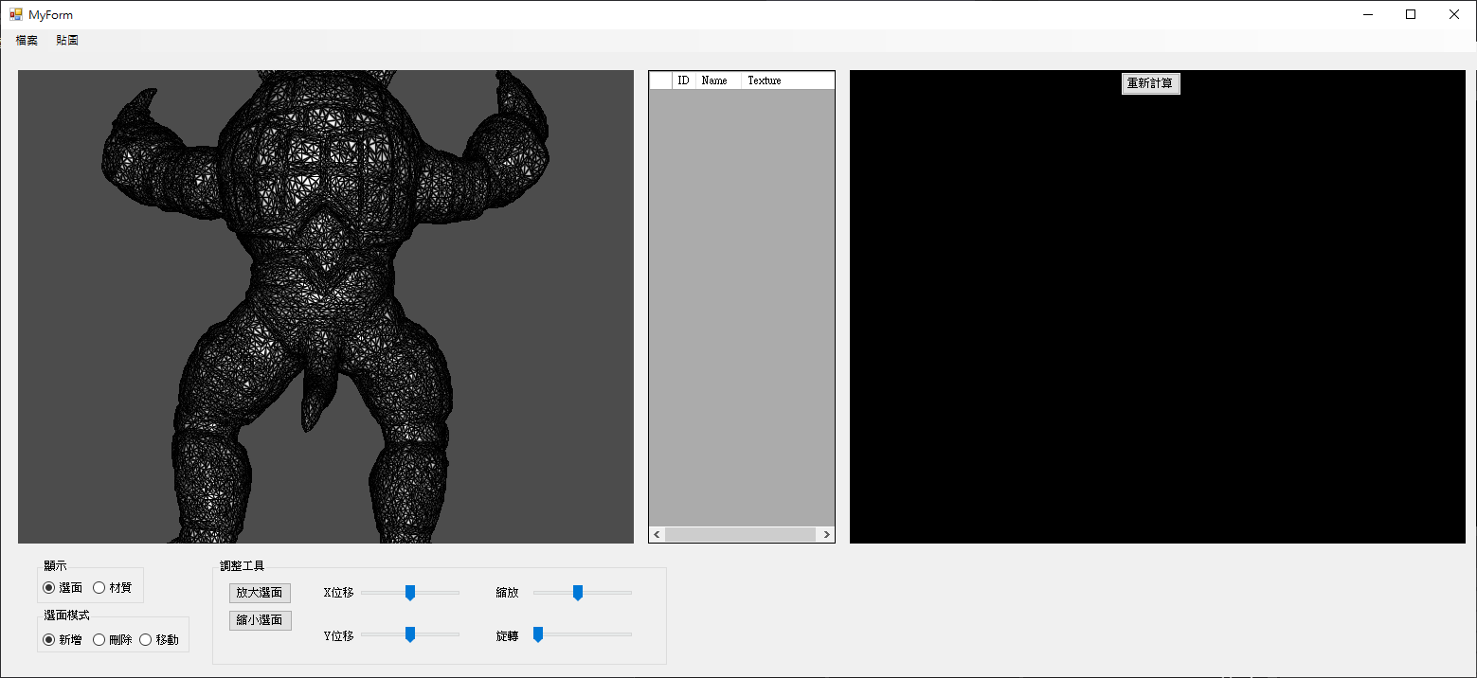
Overview

Slide 3
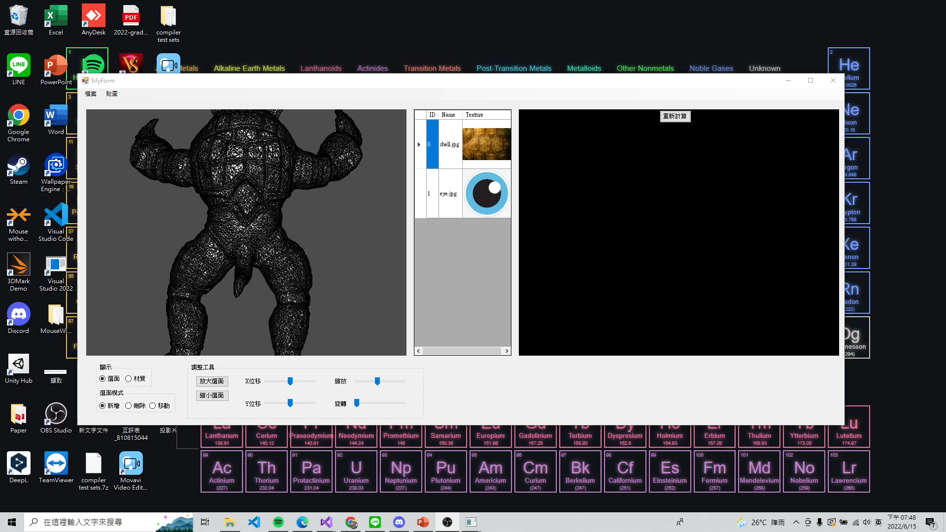
載入貼圖

Slide 4
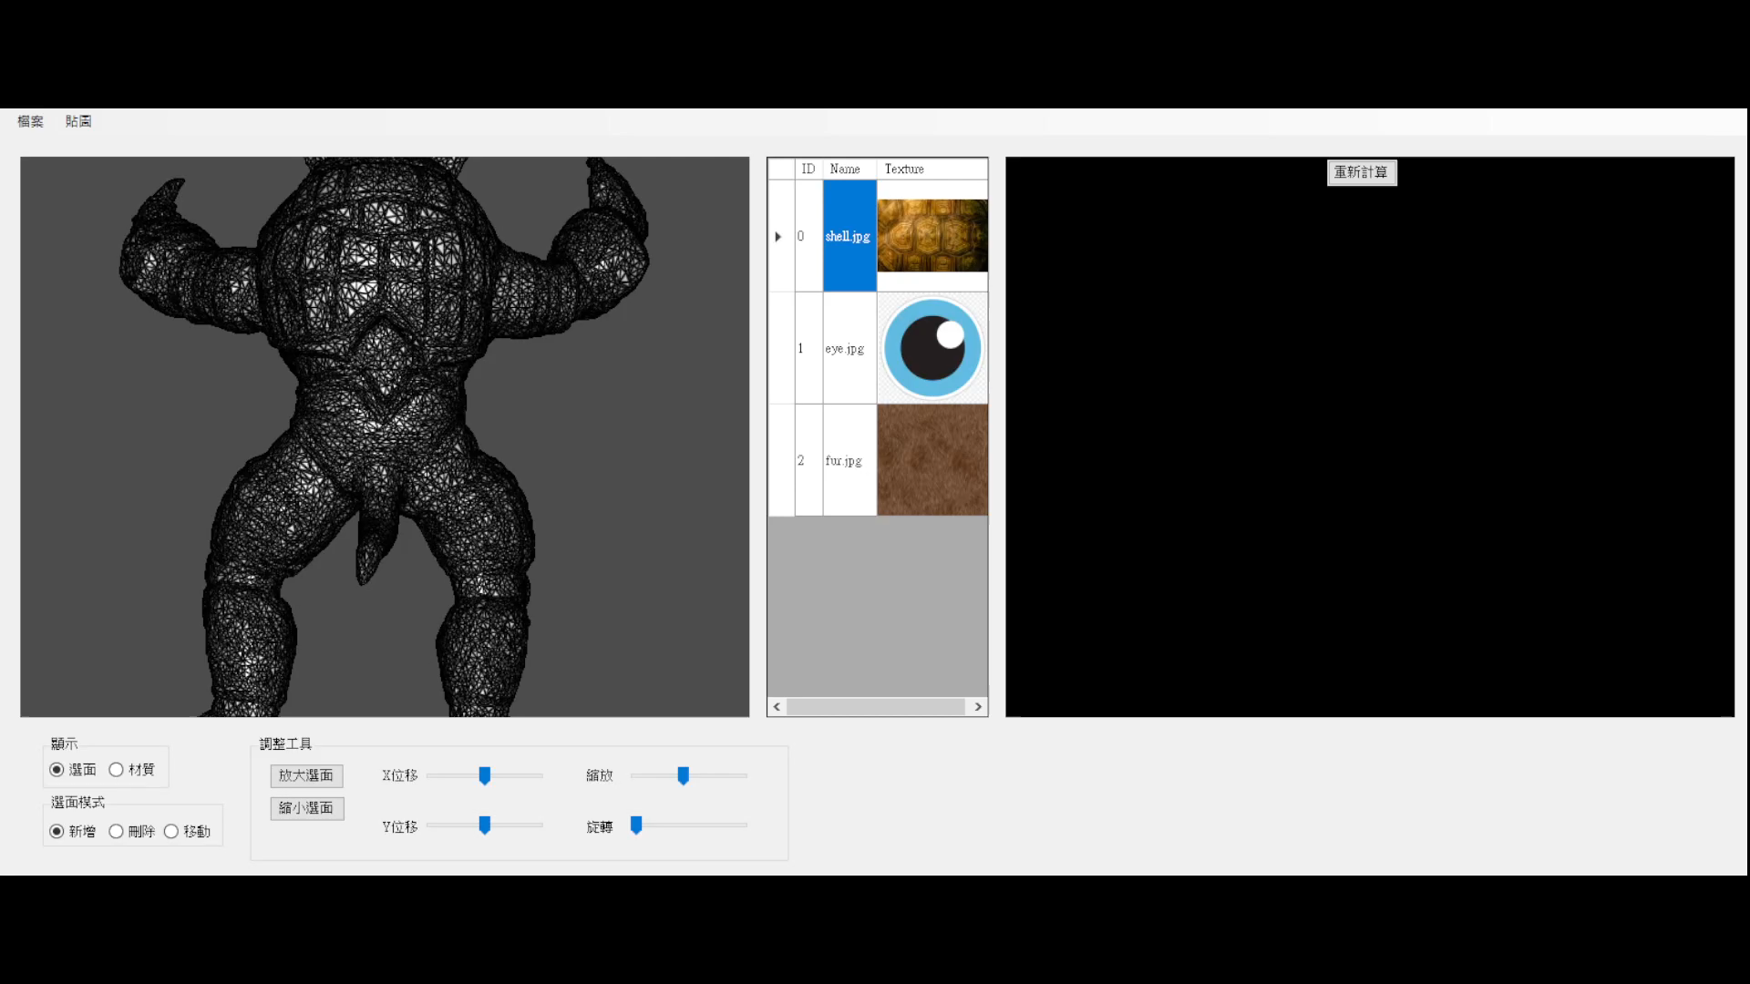
選面-貼

Slide 5
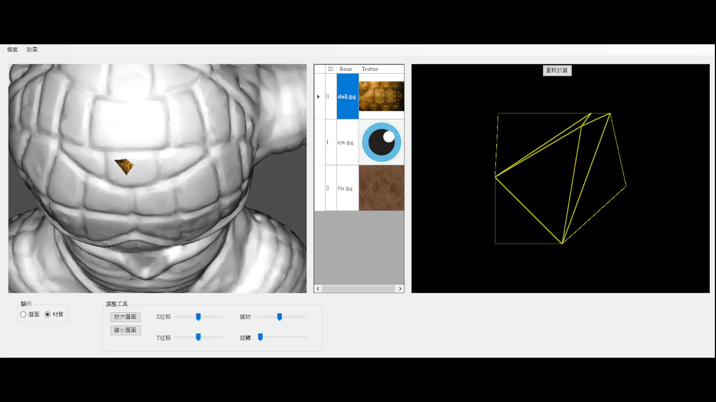
選面-刪

Slide 6
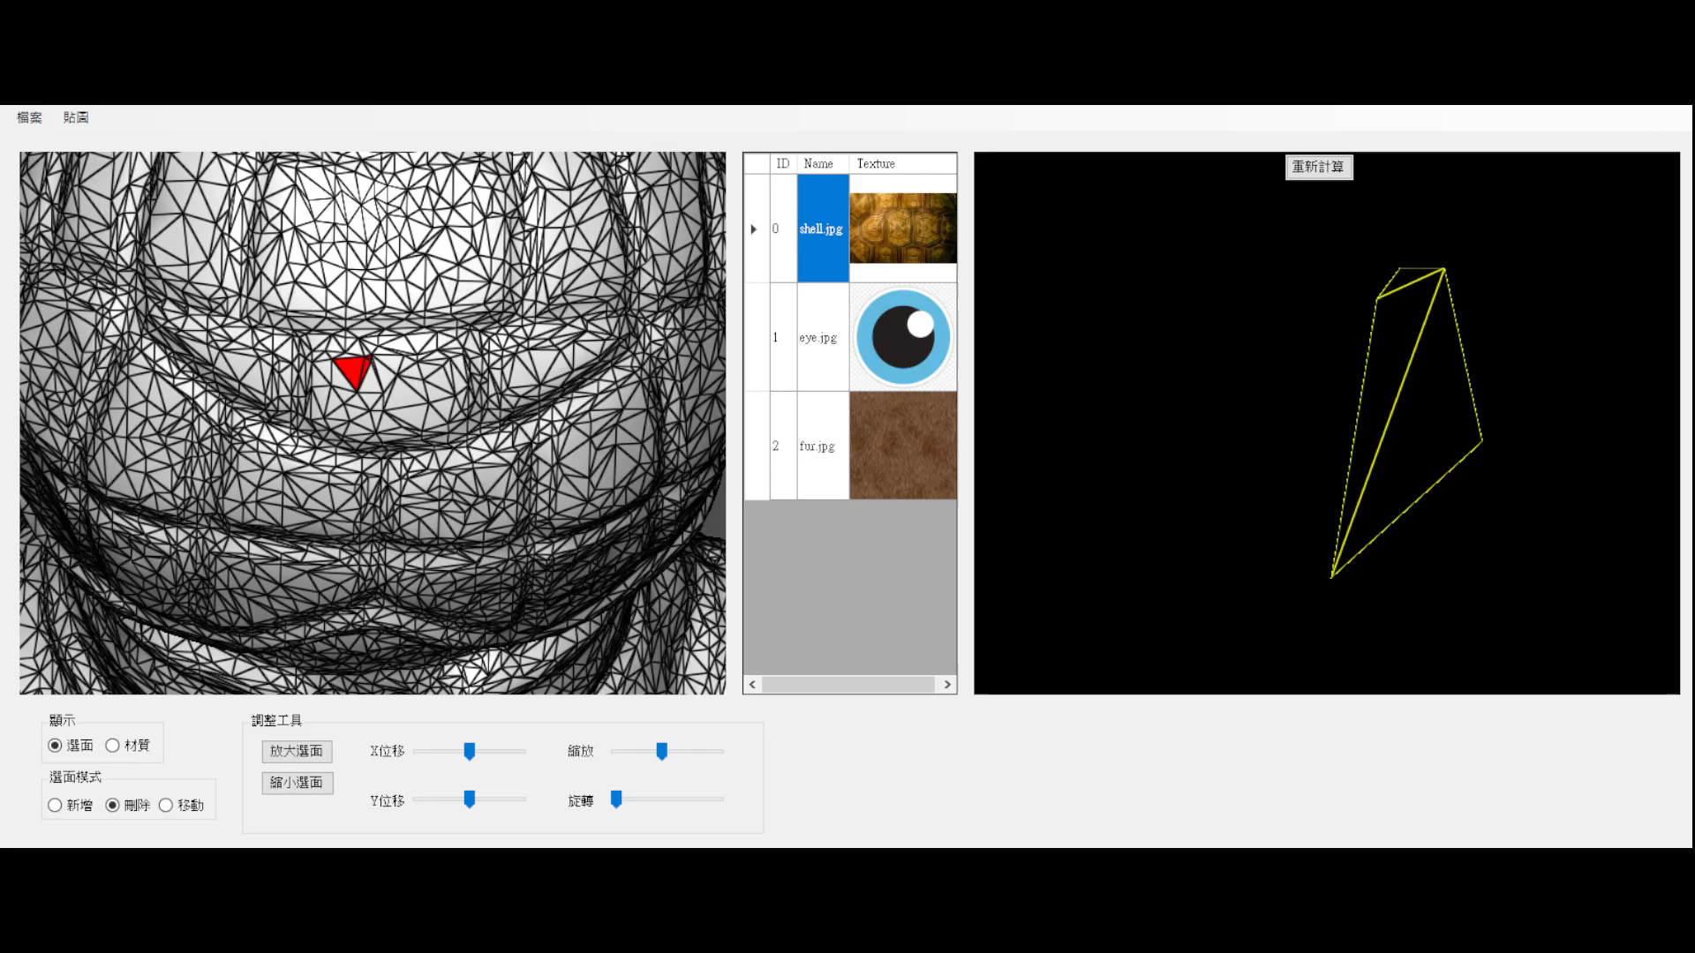
選面-擴散

Slide 7
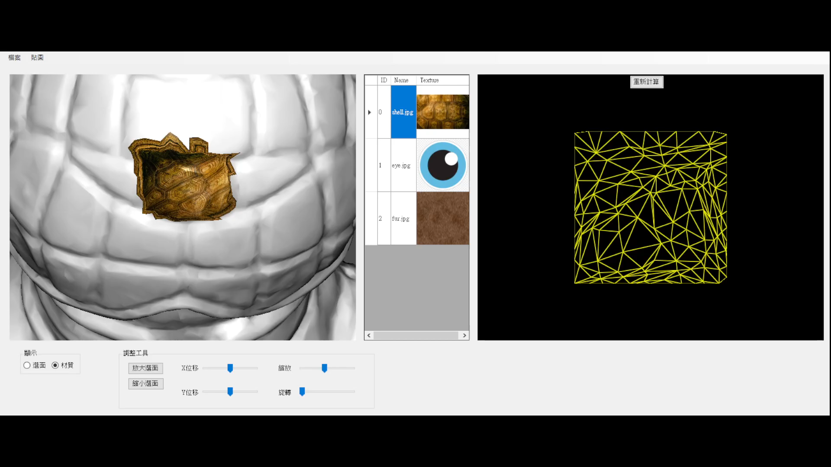
選面-縮小

Slide 8
選面-縮小

Slide 9
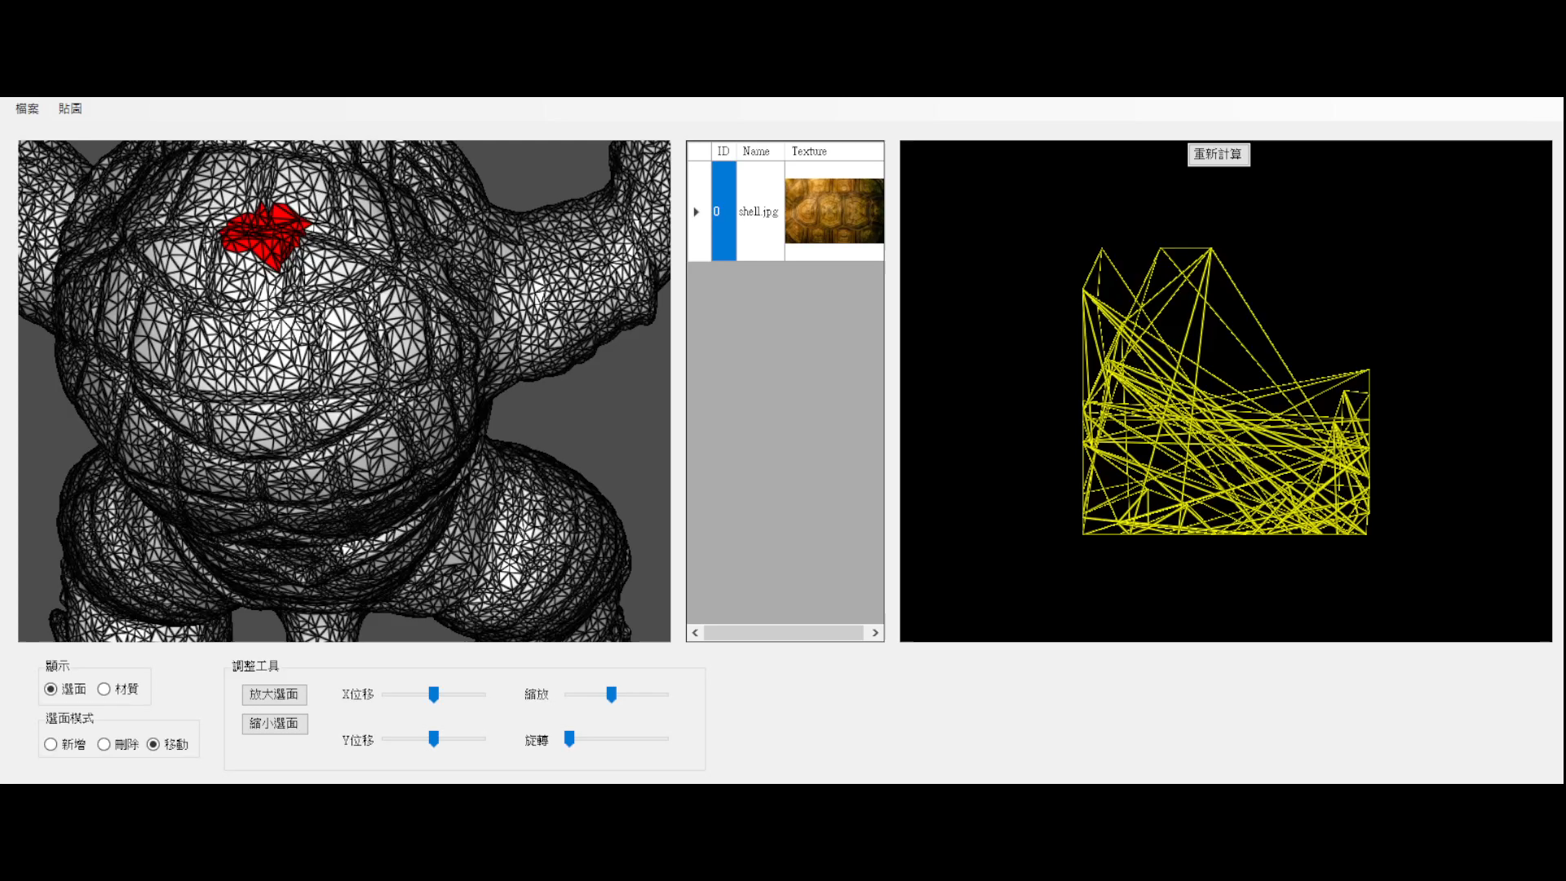
選面-移動

Slide 10
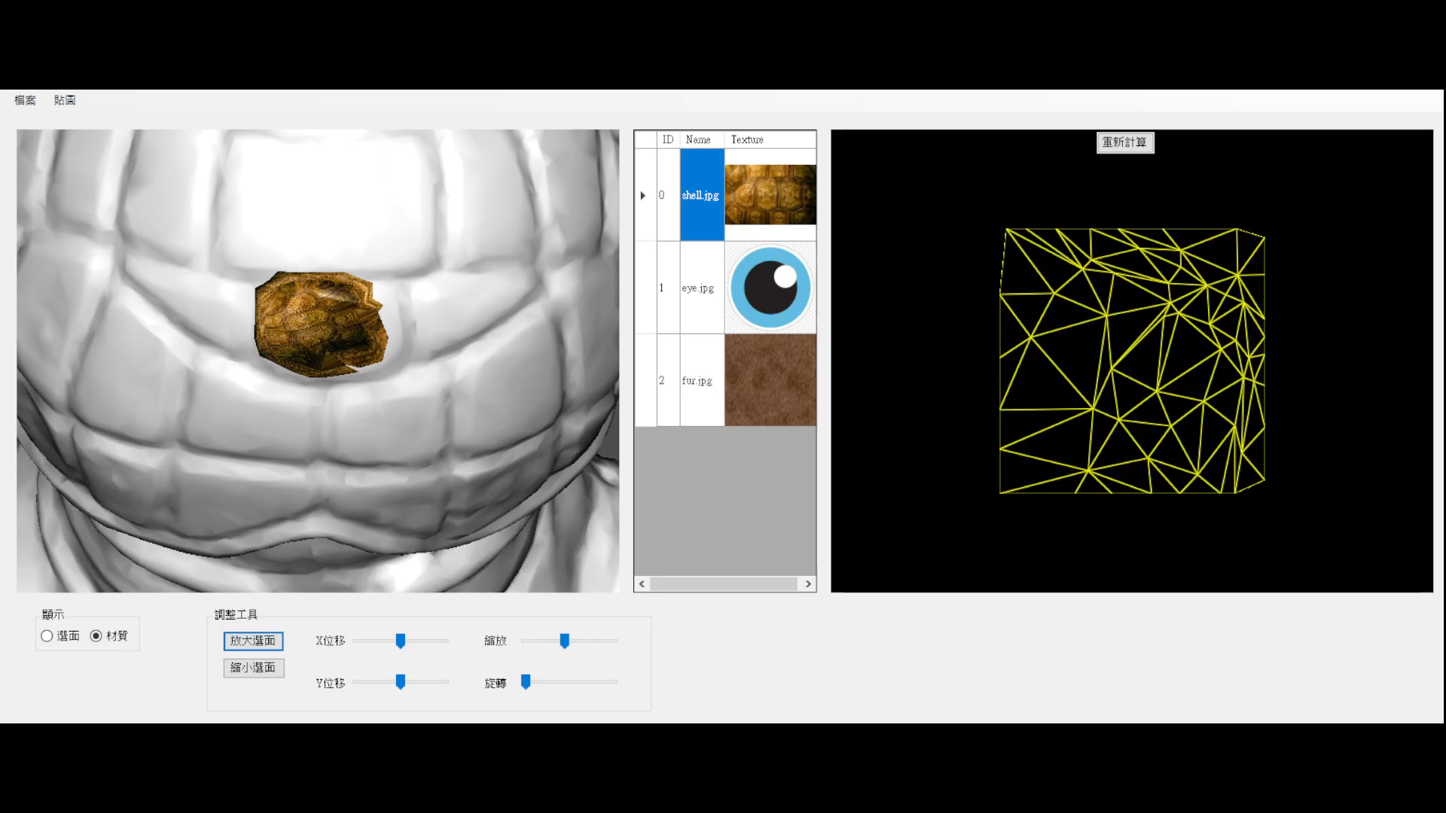
貼圖-Transformation

Slide 11
貼圖-Transformation

Slide 12
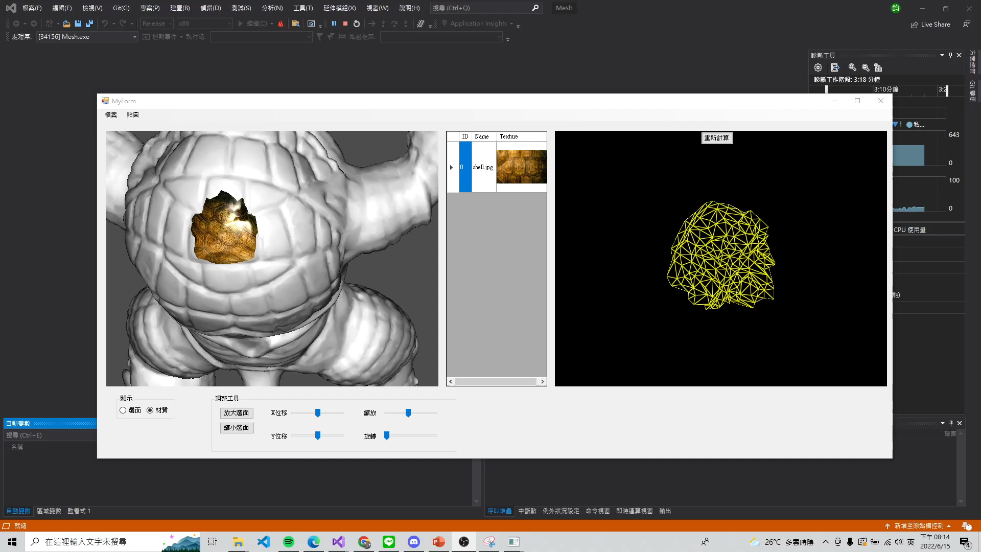
存檔與讀檔案

Slide 13
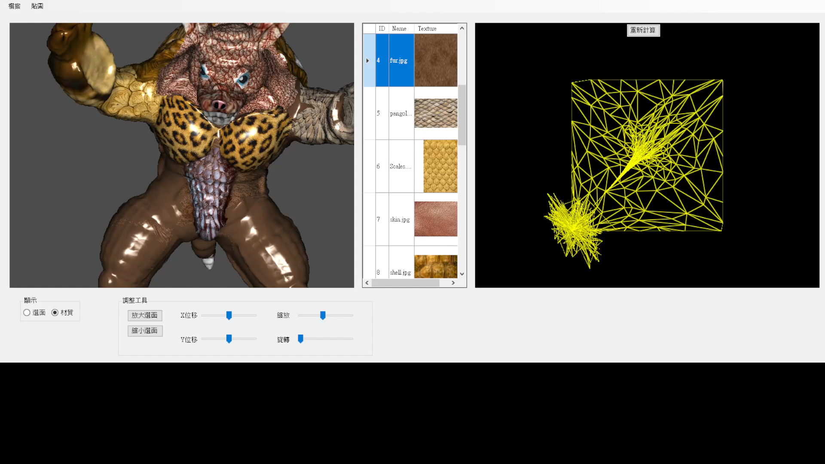
模型貼圖完整結果

